Slide 1
语文精品课件
《咏雪》
七年级上册 人教版

Slide 2
三维目标
1．知识与技能目标：
能借助注释和工具书理解基本内容。
2．过程与方法目标：
通过小组合作，能阅读浅易文言文，积累常见的文言词汇。
3．情感态度与价值观目标：
了解古代聪颖机智少年的故事，学习古人诚实、守信等美德。

Slide 3
精彩课堂
李白把天上的月亮比作“白玉盘”，可有人却比作大饼，或许是因为饥饿的缘故吧，不过其中的审美情趣相差可就太远了。今天，我们一起来学习《世说新语》中的《咏雪》，看看两个孩子对于“雪”分别有着怎样的比喻，谁的更有韵味？

Slide 4
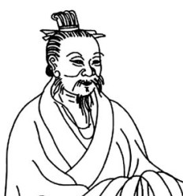
精彩课堂
步骤一 知识梳理 夯实基础
1．作者简介
刘义庆(403—444)，彭城(今江苏徐州)人，南朝宋文学家。宋宗室，袭封临川王，曾任荆州刺史等官职，在政8年，政绩颇佳。后任江州刺史，到任一年，因同情贬官王义康而触怒文帝，责调回京。不久，以病告退，元嘉21年死于建康(今南
京)。刘义庆自幼才华出众，爱好文学。除《世说新语》外，还著有志怪小说《幽明录》。

Slide 5
精彩课堂
2．文体常识
古代小说就是相对于非现代小说类的小说著作。它的特点：一是来自民间；二是内容庞杂，包罗万象；三是形式短小；四是雅俗共赏。在写法上一般都是直叙其事。胡应麟的《少室山房笔丛》将古代小说分为六类：志怪、传奇、杂录、丛谈、辩订、箴规。

Slide 6
精彩课堂
3．作品简介
《世说新语》是我国魏晋南北朝时期笔记小说的代表作，由南朝宋刘义庆编撰。依内容可分为德行、言语、政事、文学等三十六类，每类收有若干则故事，全书共一千多则，每则文字长短不一，有的数行，有的三言两语。内容主要是记载东汉后期到晋宋间一些名士的言谈与逸事。

Slide 7
精彩课堂
4. 生难字词
（1）字音
骤（ ） 絮（ ）
奕（ ） 谢道韫（ ）
zhòu
xù
yì
yùn

Slide 8
精彩课堂
（2）词义
【儿女】子女，这里泛指小辈，包括侄儿侄女。
【俄而】不久，一会儿。
【骤】急。
【欣然】高兴地。
【差可拟】大体可以相比。
【未若】不如，不及。
【因】趁、乘。

Slide 9
精彩课堂
步骤二 整体感知 走进文本
1．朗读指导
(1)教师朗读。
由于学生文言文知识不够，诵读可能有一定困难，所以，教师要一句一句教读。教师教读时，要求学生边听边注意正音和停顿，把握感情基调，体会语感。
(2)学生自由练习朗读。
要求把握人物对话的语气、表情，注意节奏。
(3)学生分角色朗读。
教师要加以指导，如停顿、语调等。重点突出“读”的环节，力争当堂朗诵。

Slide 10
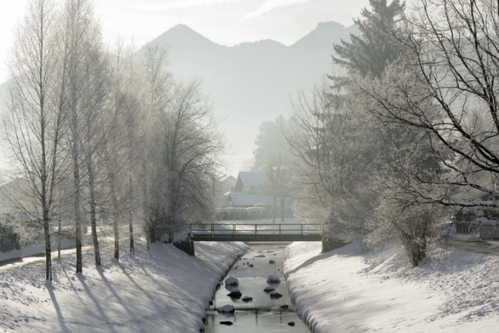
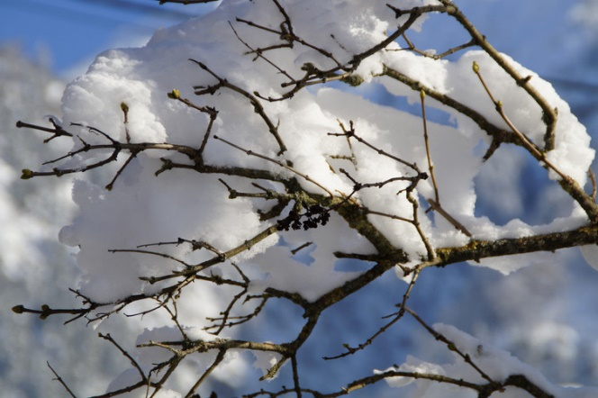
精彩课堂
2．整体感知
用一句话概括课文内容。
谢太傅一家雪中赏景。

Slide 11
精彩课堂
步骤三 精读课文 质疑问难
1．文章开头一句话，短短十五字，交代了哪些内容？谢家聚会吟诗，为什么不选择一个良辰佳日，却选择一个寒雪日？
文章开头一句话“谢太傅寒雪日内集，与儿女讲论文义”短短十五字，涵盖了事件的时间、地点、人物及主体事件等丰富的内容。正因为“寒雪日”“俄而雪骤”，才能引出“咏雪”的事件。谢太傅平时公务繁忙，寒雪日才得以休息，但他仍然不忘对晚辈的家庭教育。古人看重的“四美”是良辰、美景、赏心、乐事。这里良辰、美景不可拘泥地理解为春和景明、绿草如茵，在雪花飞扬的寒冷天气中，外出不便，聚会咏雪不正是赏心乐事吗？文中“欣然”“大笑”“乐”等词可见其融洽、欢快、轻松的气氛。

Slide 12
精彩课堂
2．“公大笑乐”该如何理解？谢太傅到底认为谁回答得最好？
对“公大笑乐”有不同的解释：有人认为谢太傅对两个答案都表示满意；有人认为“笑”前喻，“乐”后喻；有人认为谢太傅为“柳絮”一喻而“笑乐”。
3．文章结尾交代了谢道韫的身份，有什么用意？
这是一个有力暗示，表明作者赞赏谢道韫的才气并非因她的身份。

Slide 13
精彩课堂
4．两个比喻哪个更好？为什么？
有两种相反的意见：一种意见认为“撒盐”一喻好，雪的颜色和下落之态都跟盐比较接近；而柳絮呈灰白色，在风中往往上扬，甚至飞得很高很远，跟雪的飘舞方式不同。写物必须首先求得形似而后达于神似，形似是基础，据此可知，前一喻好，后一喻不好。另一种意见认为“柳絮”一喻好，它给人以春天即将到来的感觉，正如英国大诗人雪莱所说，“冬天到了，春天还会远吗”(《西风颂》)，有深刻的意蕴；而“撒盐”一喻所缺的恰恰是意蕴。“撒盐空中”，干什么呢？谁也不知道。好的诗句要有意象，意象是物象和意蕴的统一。“柳絮”一喻好就好在有意象；“撒盐”一喻仅有物象而无意蕴，所以说不好。

Slide 14
精彩课堂
步骤四 总结课文 拓展延伸
1．总结课文
《咏雪》讲的是晋朝著名文学世家谢氏家族里的一个故事。通过谢家子弟咏雪一事，表现了谢道韫的文学才华和聪明机智。

Slide 15
精彩课堂
2．拓展延伸
说说还可以用哪些事物来比喻雪，举出并积累几句咏雪的名句。
(1)北国风光，千里冰封，万里雪飘。(毛泽东)
(2)欲渡黄河冰塞川，将登太行雪满山。(李白)
(3)窗含西岭千秋雪，门泊东吴万里船。(杜甫)
(4)忽如一夜春风来，千树万树梨花开。(岑参)

Slide 16
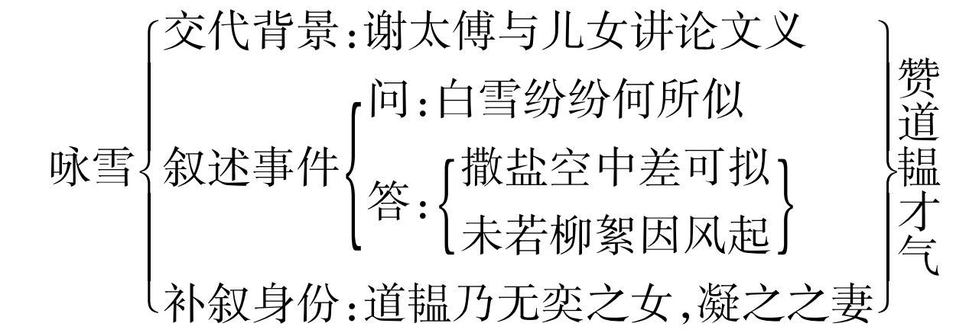
精彩课堂
板书设计：

Slide 17
语文精品课件
谢谢观看
七年级上册 人教版

